Slide 1
게임 소프트웨어 공학 (Lecture 0)
한국산업기술대학교
이택희

Slide 2
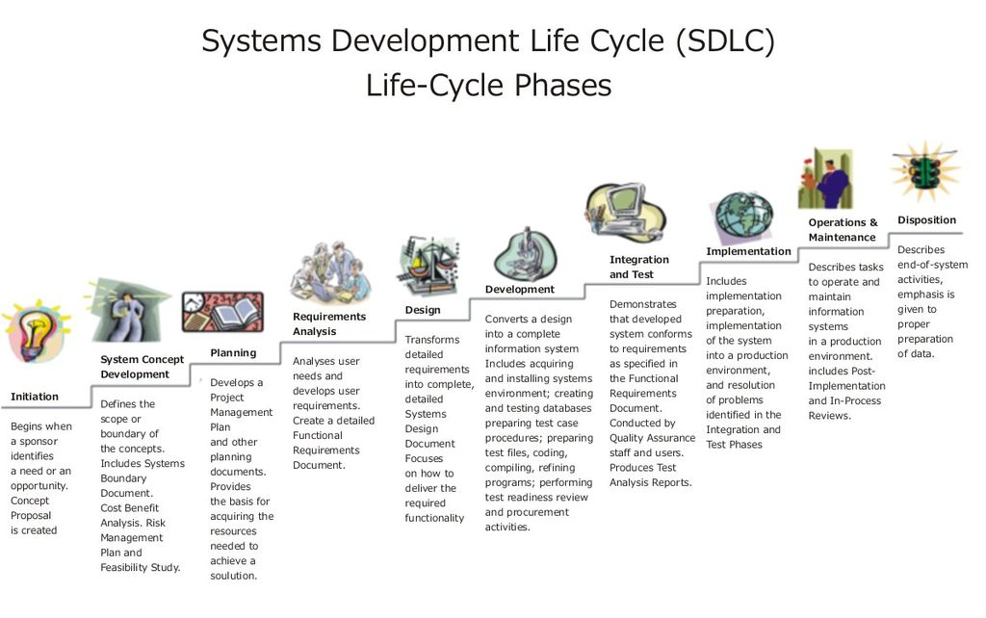
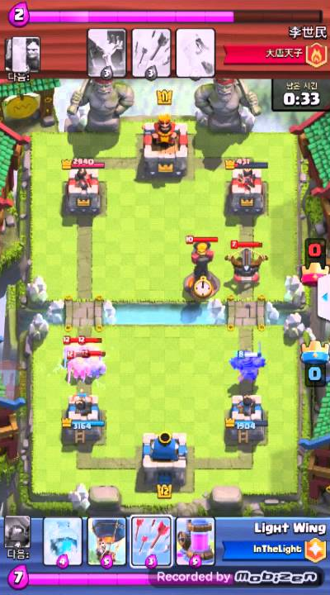
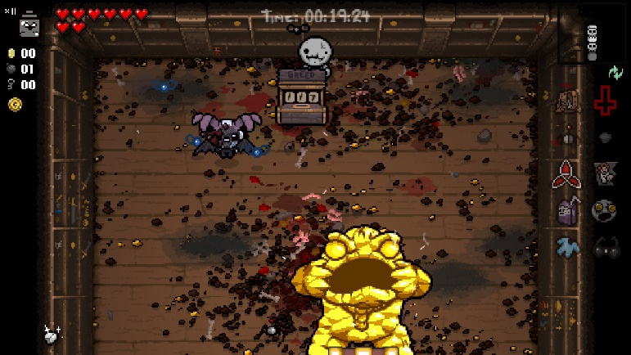
게임 소프트웨어 공학에서는..
게임 개발 생명주기 이해
간단한 게임 개발을 통한 생명주기의 이해
형상관리 툴 Git 활용!

Slide 3
게임 소프트웨어 공학에서는..
간단한 게임 개발
C++
OpenGL(GLSL 4.0, OpenGL 3.0)
싱글플레이
OpenGL?
OpenGL 관련 코딩 없음
즉, 그래픽 관련 API는 제공
완성된 게임을 만드는 것이 목표
교수 : 요구사항 생성
학생 : 요구사항 분석 및 구현
예 : A 라는 특성을 가지는 캐릭터가 일정 범위 내에 있으면 공격하도록 하는 함수를 구현
예 : 게임상에 Pawn 될 수 있는 캐릭터를 위한 Class 설계

Slide 4
게임 소프트웨어 공학에서는..
이론 시간
게임 개발 생명 주기
이론적 배경 설명
실습에 필요한 내용 설명
강의 자료 : eclass
실습 시간
실제 구현
가급적 팀 구성 없이 진행
기초 Visual Studio 디버깅
기초 라이브러리 활용
가능한 과제는 없도록 함
Git 형상 관리 툴을 사용

Slide 5
성적
퀴즈 40%
실습 관련 종합 50%
출석 10%
퀴즈
중간&기말고사 대신 퀴즈로 대체 (4~5회 정도)
실습 과정 및 결과 중요
출석 중요

